Slide 1
Clases Música 8° Año Básico
Prof. Claudia Coñuecar

Slide 2
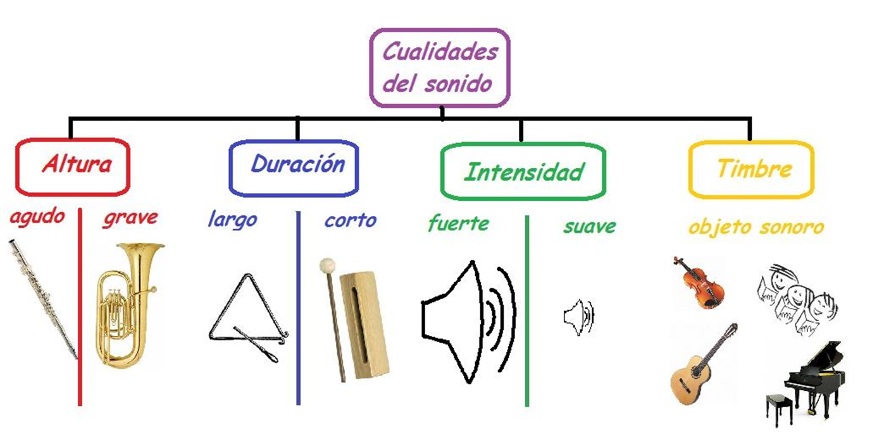
Cualidades del Sonido

Slide 3
Duración
Es la prolongación del sonido en el tiempo.
Sonidos largos o cortos. Según cuál sea la fuente que los produzca, los sonidos pueden alargarse de forma ininterrumpida o acortarse.
La duración en la música son las figuras rítmicas

Slide 4
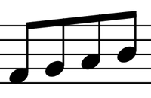
Duración = Figuras rítmicas
El ritmo en la música se refiere a la frecuencia de repetición de intervalos regulares de sonidos largos y breves en una canción.
El ritmo se define como la organización de tiempos que perciben los oyentes como una estructura musical rítmica.
Esta sucesión temporal se ordena en nuestra mente, percibiendo de este modo una forma rítmica de una canción.

Slide 5
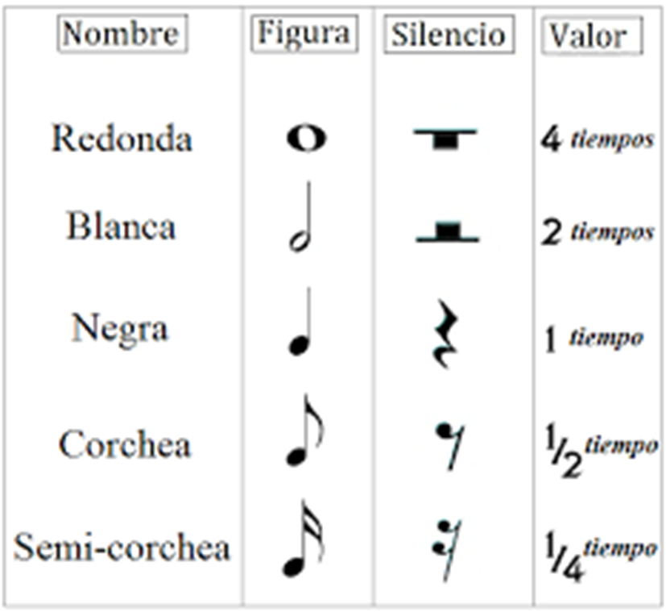

Slide 6
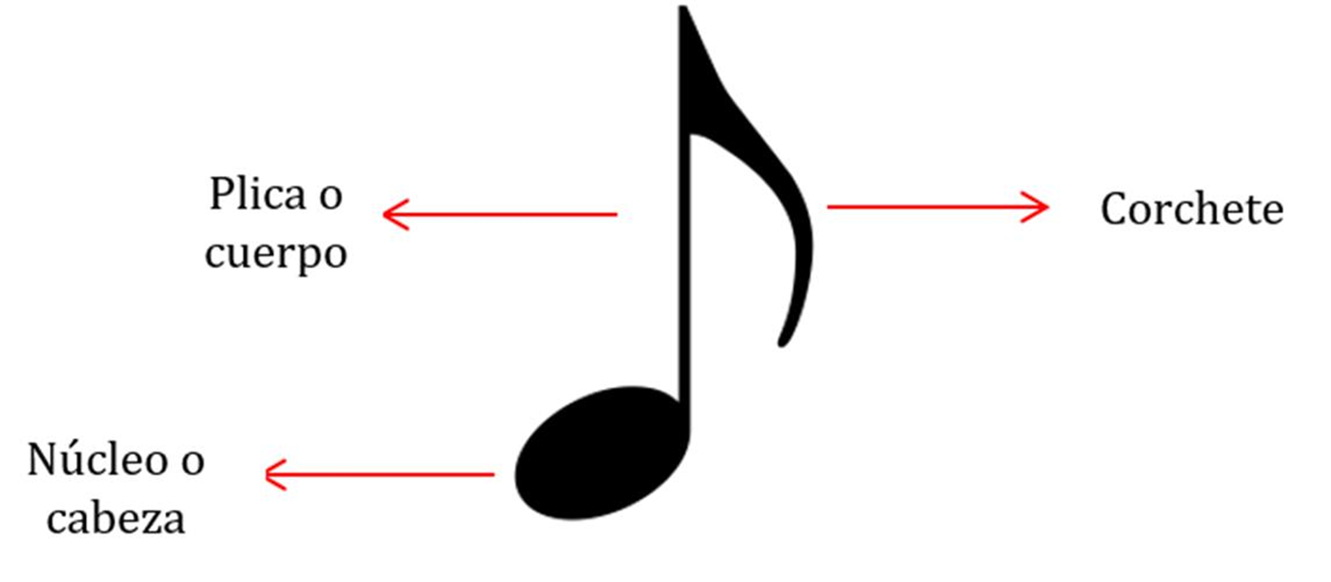
Partes de una corchea

Slide 7
Percusión Rítmica Forma A

Slide 8
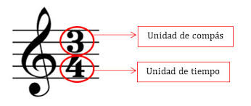
Compases:
Los compases musicales son la forma que tenemos en música de distinguir los diferentes en ritmos.
Llamamos compás a la figura compuesta por dos números (uno encima del otro) que aparecen al principio del pentagrama.
También otra definición es los números que aparecen al principio de la partitura (uno encima del otro) como en una fracción

Slide 9
Video: “El compás”
https://youtu.be/8czk5wGLJ1Y

Slide 11
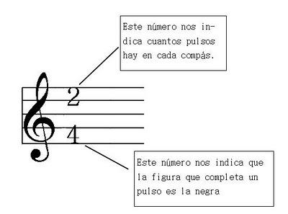

Slide 12
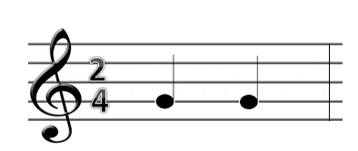
Actividad Musical
Comprensión del concepto de compás
Creación de compases en clases zoom

Slide 13
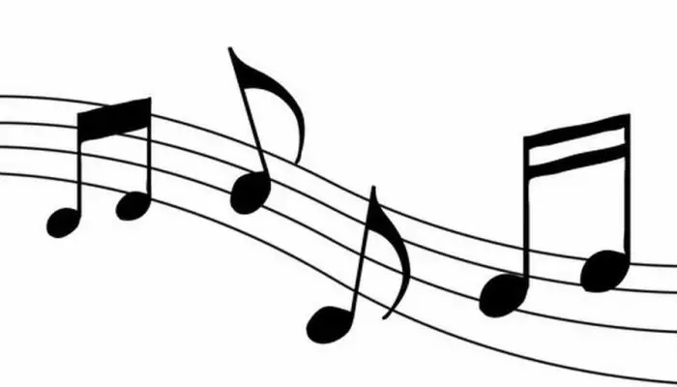
Información
PLAZO DE ENTREGA:
Lunes 16 de Noviembre
Indicar Nombre y curso
CORREO: cconuecar@emmanuel.cl
Whatsapp: +56978961502
Buzón de tareas en página web del colegio
La actividad musical puede ser trabajada de forma individual o 2 estudiantes

